Slide 1
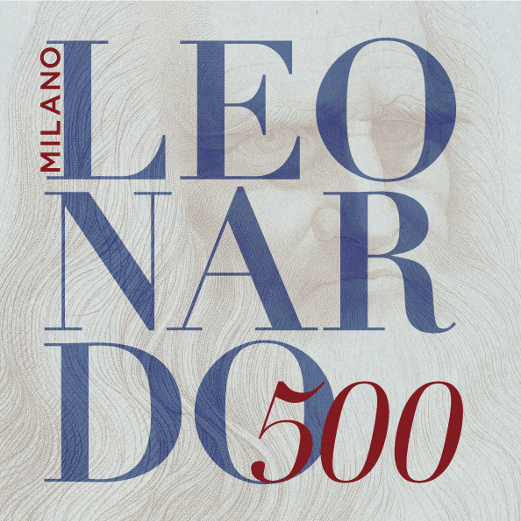
Report palinsesto
Milano Leonardo 500
Commissione Consiliare
Venerdì 2 agosto 2019

Slide 2
Alcuni Highlights
selezionati dal comitato scientifico
Leonardo Da Vinci Parade
(Museo Nazionale Scienza e Tecnologia Leonardo da Vinci)
Leonardo e la sua scuola nelle collezioni dell’Ambrosiana
(Pinacoteca Ambrosiana)
Leonardo Horse Project (Ippodromo di San Siro)
After Leonardo. Installazioni di Ettore Favini ed Eugenio Tibaldi
(Museo del Novecento)
Leonardo mai visto (Castello Sforzesco)
Conversazioni d’Arte (Palazzo Reale)
Sulle tracce di Leonardo con il FAI, da Milano alla Valle dell’Adda e dintorni (Luoghi del FAI della Lombardia)
Genio & Impresa (Palazzo Lombardia)
Il miracolo della cena (Teatro Grassi)
La cena di Leonardo per Francesco I: un capolavoro in seta e argento (Palazzo Reale)
Intorno a Leonardo: la Madonna Litta e la bottega del maestro
(Museo Poldi Pezzoli)

Slide 3
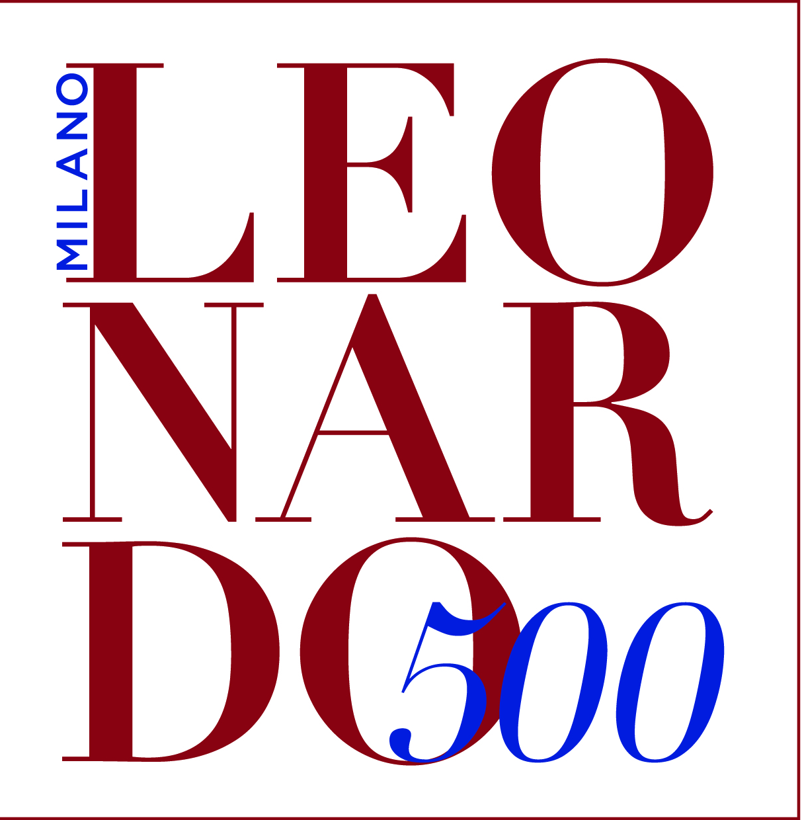
Alcuni eventi a carattere più divulgativo
Leonardo & Warhol a Milano / The Genius Experience
(Cripta San Sepolcro)
Leowalk – Sulle tracce di Leonardo (app online)
You are Leo – Virtual reality guide street tour
(punto d’incontro Piazzetta Reale)
Leonardo da Vinci 3D (Fabbrica del Vapore)
Moti delle Acque (Acquario Civico)
Fabriano Festival del disegno (Castello Sforzesco)
Leonardo in bicicletta (itinerari turistici nella Milano di Leonardo)
Il genio e il gusto: Leonardo (FieraMilanoCity)
Memoriae 2019 (murale sull’Alzaia Naviglio Grande)
Spolvero. Il Cenacolo rivelato (installazione a Fondazione Stelline)
StraVinci! – Caccia al tesoro cittadina (in vari punti della città)
BAM meets Aboca live. Noi, la natura e Leonardo
(Biblioteca degli Alberi)

Slide 4
Piano di comunicazione
Distribuzione brochure con il programma Milano Leonardo 500
■ TIRATURA 30.000 | ■ LOCATION 250 | ■ NETWORK MILANO (Hotel, biblioteche, musei, info point, istituti culturali, teatri, cinema, università, scuole, enti turistici)

Slide 5
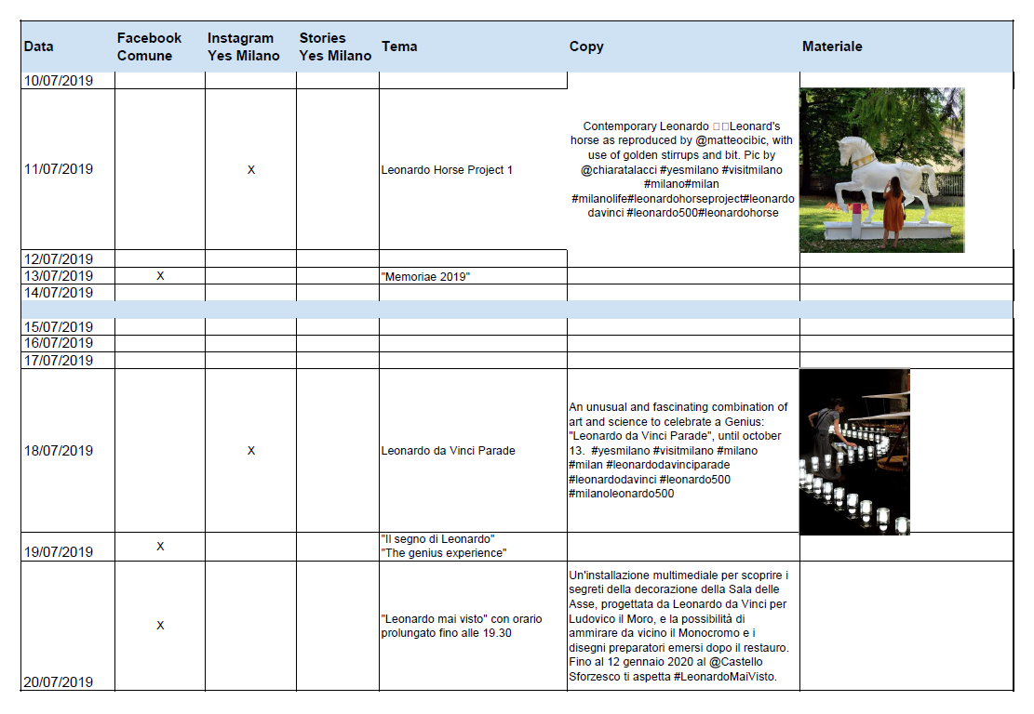
Piano di comunicazione
Piano social Cultura
Facebook Comune-Cultura
Post Instagram YesMilano
Stories Instagram YesMilano
Notes:
Localizzazione del Castello in Milano. Porta Giovia

Slide 6
Piano di comunicazione
Campagna di promozione con Area Sport, Turismo e Qualità della vita e DS Comunicazione

Slide 7
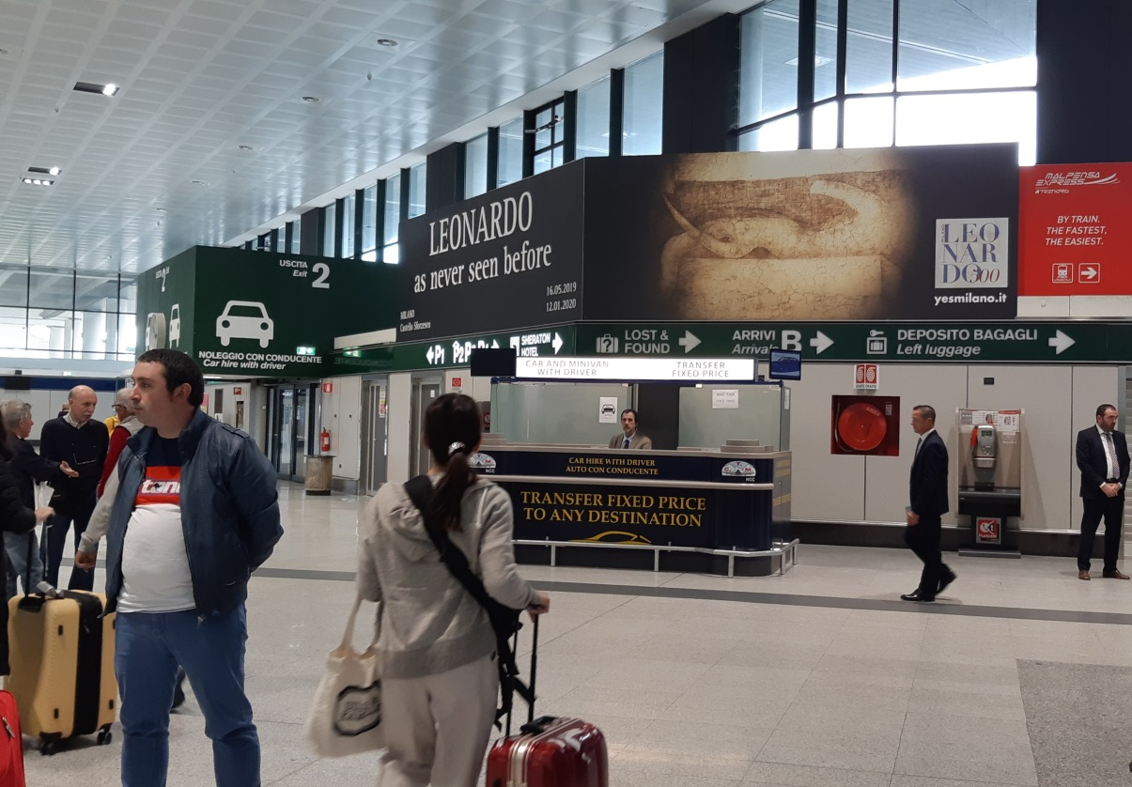
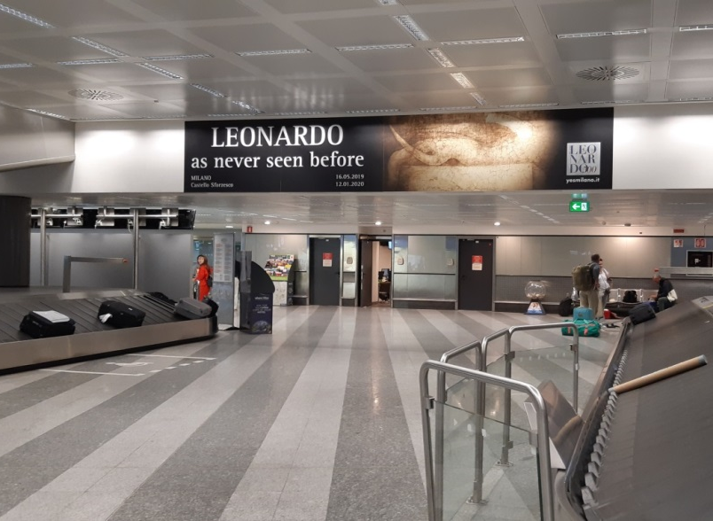
Piano di comunicazione
Campagna di promozione con Area Sport, Turismo e Qualità della vita e DS Comunicazione
SEA – Aeroporto Milano Malpensa
Notes:
Localizzazione del Castello in Milano. Porta Giovia

Slide 8
Piano di comunicazione
Campagna di promozione con Area Sport, Turismo e Qualità della vita e DS Comunicazione

Slide 9
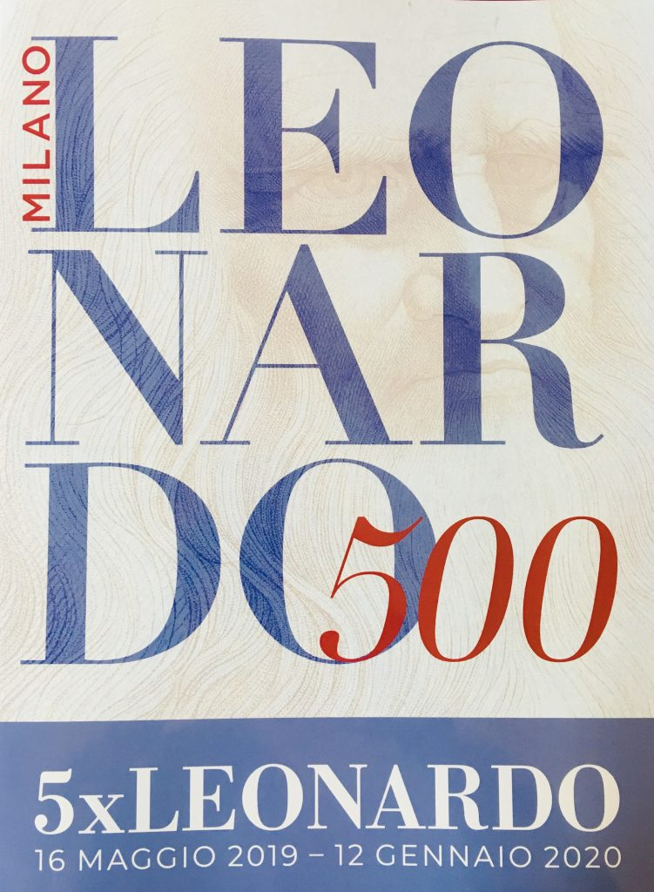
Biglietto speciale cumulativo
5xLeonardo
Cenacolo Vinciano
Castello Sforzesco
Pinacoteca di Brera
Pinacoteca Ambrosiana
Museo Nazionale della Scienza e della Tecnologia L. da Vinci

Slide 10
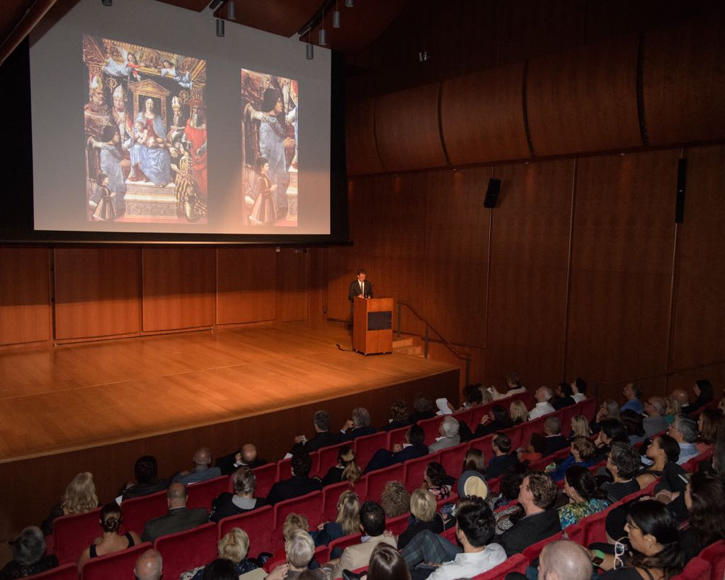
Press tour internazionale Milano Leonardo 500
10 ottobre 2018 New York, Morgan Library
18 gennaio 2019 London, National Gallery
12 febbraio 2019 Paris, Gare de Lyon
25 febbraio 2019 Berlin, Italienische Kulturinstitut
28 aprile 2019 Dubai, Arabian Travel Market
2 luglio 2019 Parigi, Ambassade d’Italie
Notes:
Localizzazione del Castello in Milano. Porta Giovia

Slide 11
Press tour internazionale Milano Leonardo 500
Focus sulla stampa francese
26 servizi pubblicati (anche Tv)
per un’audience totale di oltre 100mila lettori/ascoltatori
e un equivalente pubblicitario di 430mila euro
Le Petit Journal, 15 febbraio 2019
Le Figaro, 9 aprile 2019

Slide 12
Leonardo mai visto al Castello Sforzesco e il successo di pubblico
Oltre 100.000 visitatori al Castello Sforzesco, dal 16 maggio 2019 ad oggi
Leonardo mai visto è la seconda mostra visitata in Italia (dopo la Biennale di Venezia)
CONFRONTO 2018/2019 | 2018 | 2019 | INCREMENTO
MAGGIO | 47.114 | 52.534 | + 11,50%
GIUGNO | 32.763 | 41.927 | + 27,97%
LUGLIO | 30.503 | 34.079 | + 11,72%
Notes:
Localizzazione del Castello in Milano. Porta Giovia

Slide 13
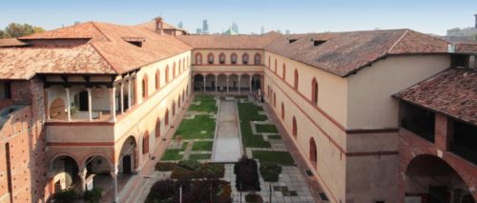
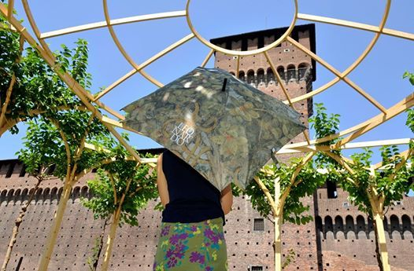

Slide 14
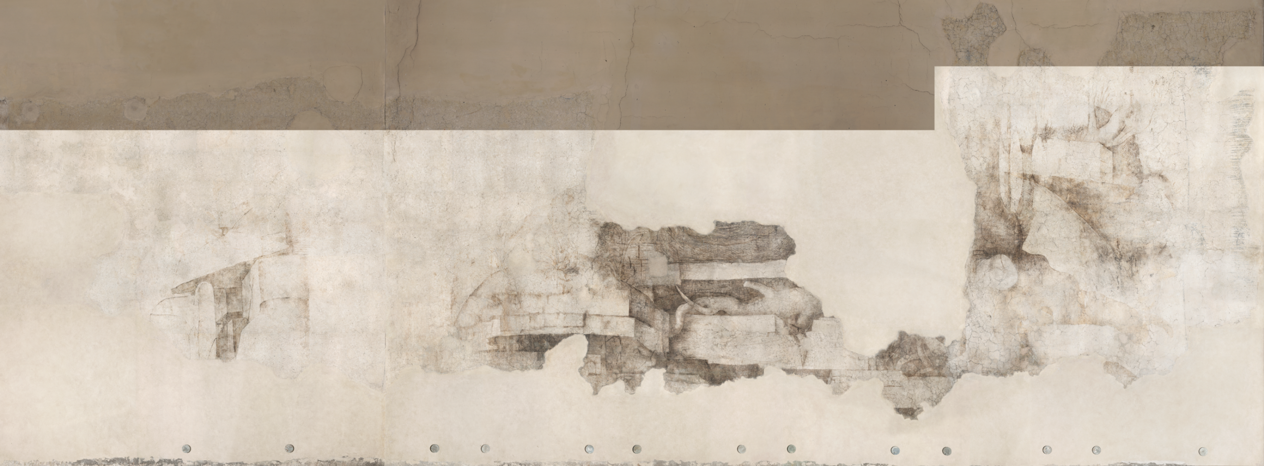
2015. Il Monocromo di Leonardo restaurato per Expo

Slide 15
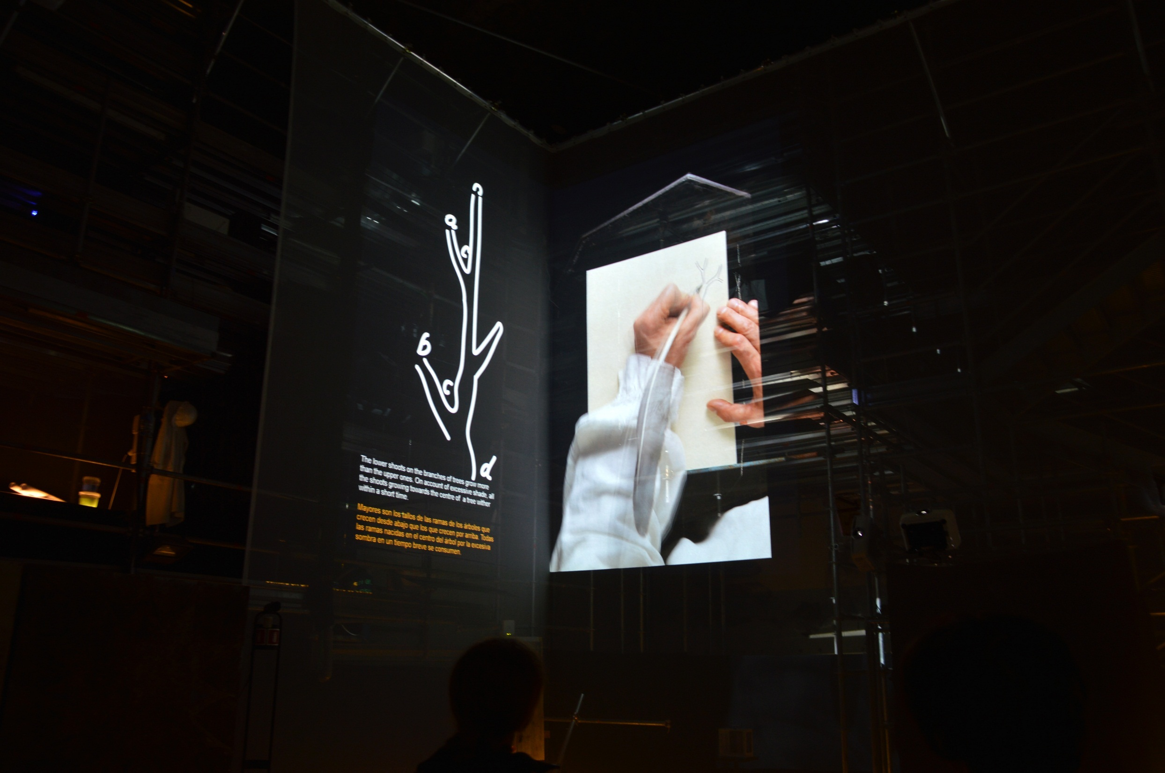
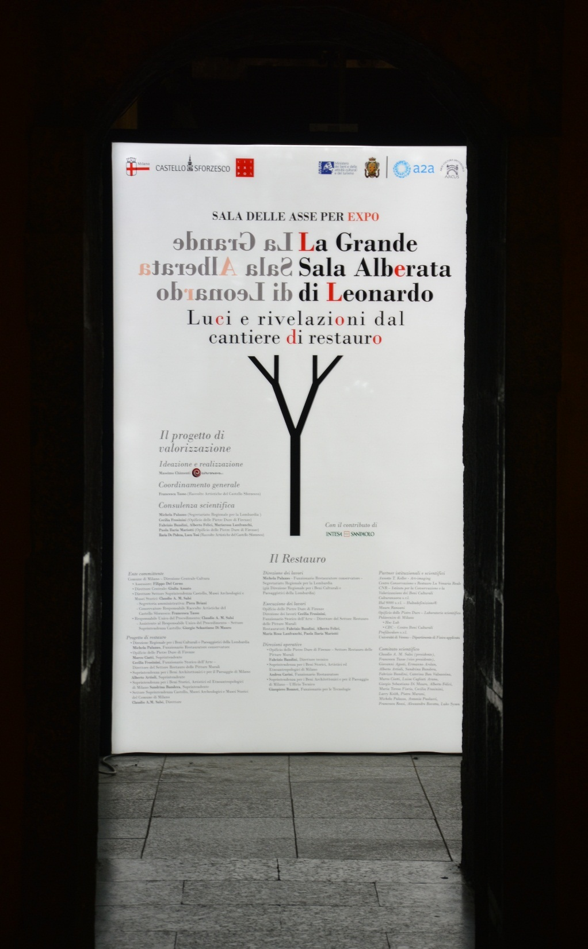
2015. Il Monocromo di Leonardo restaurato per Expo
Installazione multimediale in Sala delle Asse

Slide 16
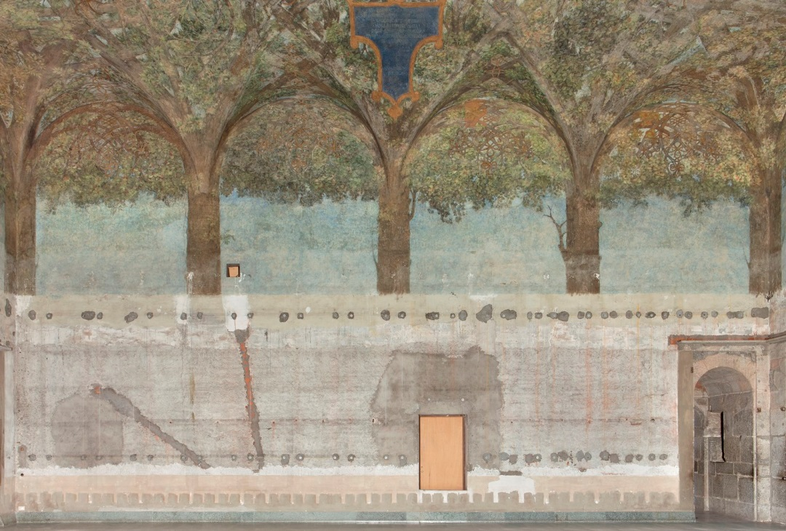
La campagna di restauro dal 2016
Testimone della ridipintura
di Ernesto Rusca
Ridipintura di Ernesto Rusca su intonaco rifatto nel 1901, trattata cromaticamente da Ottemi Della Rotta
Intonaco antico con resti della pittura antica dopo la rimozione dello strato di ridipintura di Ernesto Rusca e delle velature cromatiche di Ottemi Della Rotta

Slide 17
La campagna di restauro dal 2016
Linea di interruzione delle tracce di policroma antica, corrispondente alla quota dell’allestimento di Luca Beltrami
Intonaco antico senza tracce di policromia, ma con tracce di disegno preparatorio
Quota alla quale terminava il rivestimento ligneo dell’allestimento BBPR al di sopra della quale si trova la ridipintura totale di Ottemi Della Rotta

Slide 18
La campagna di restauro. Nuove scoperte
9

Slide 19
La campagna di restauro. Nuove scoperte

Slide 20
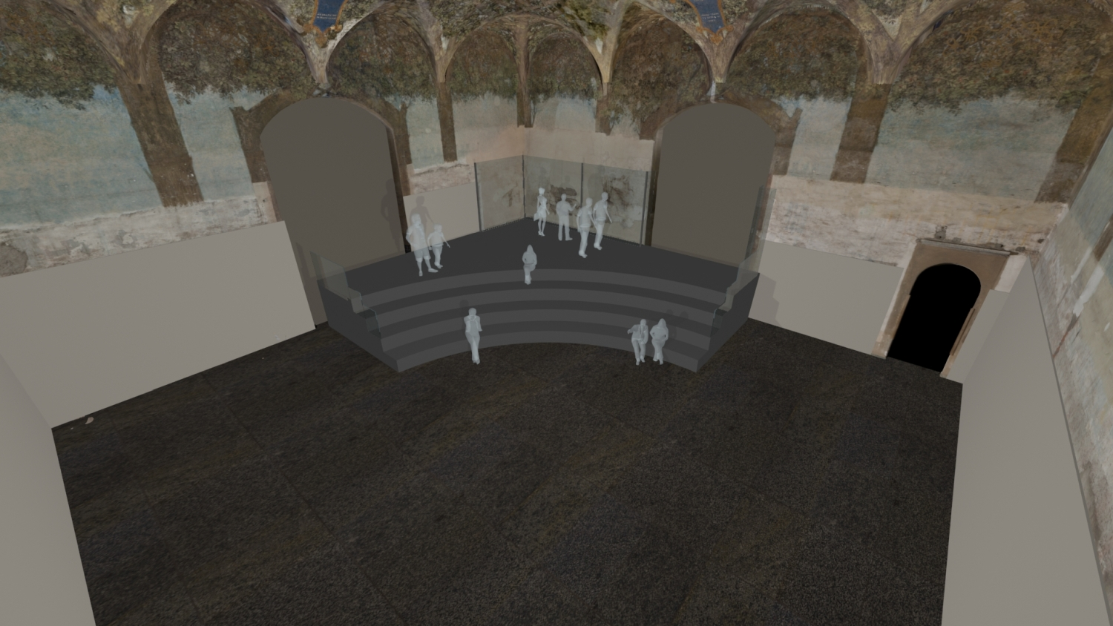
Leonardo mai visto | Sotto l’ombra del Moro. La Sala delle Asse

Slide 21
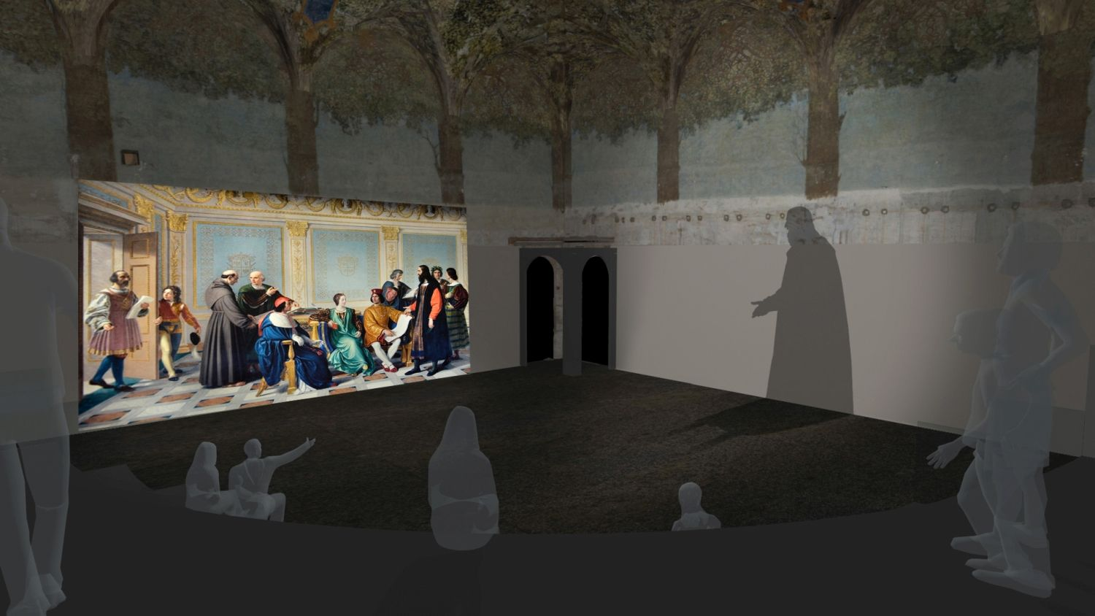
Leonardo mai visto | Sotto l’ombra del Moro. La Sala delle Asse

Slide 22
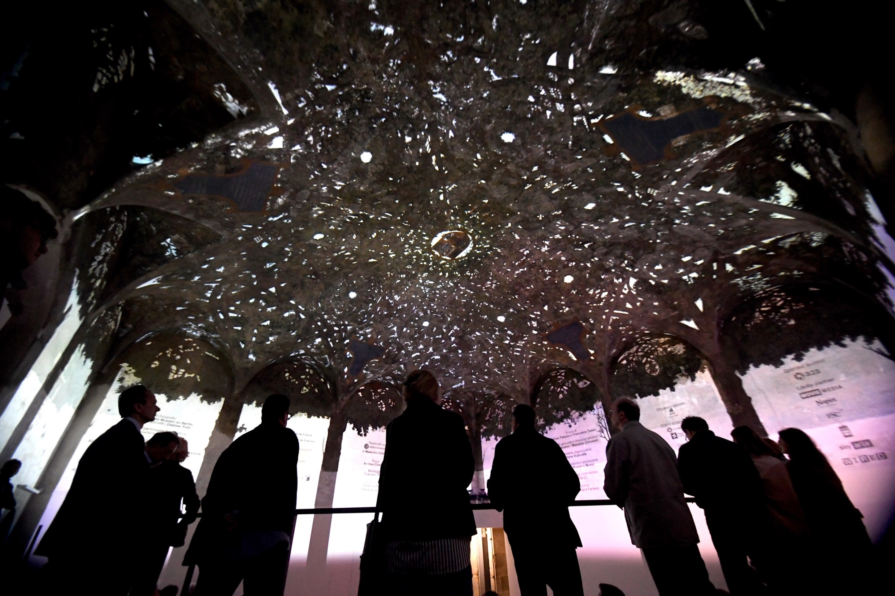
Leonardo mai visto | Sotto l’ombra del Moro. La Sala delle Asse

Slide 23
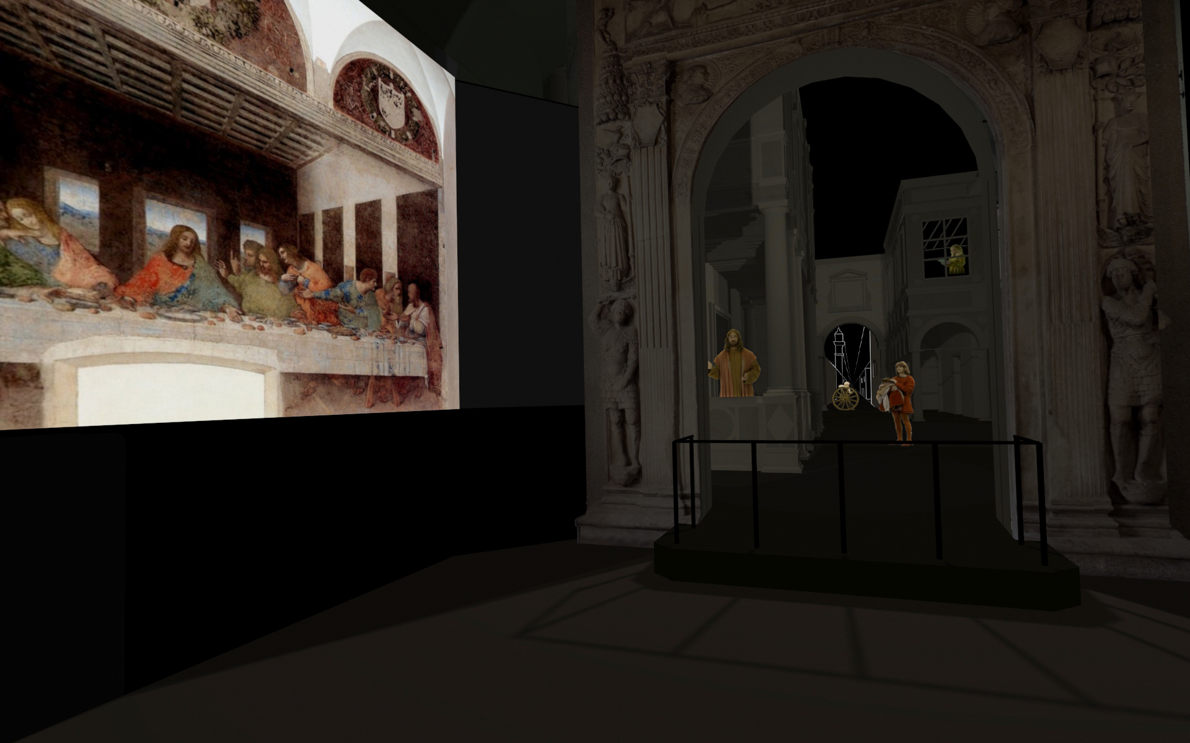
Leonardo mai visto | Leonardo a Milano

Slide 24
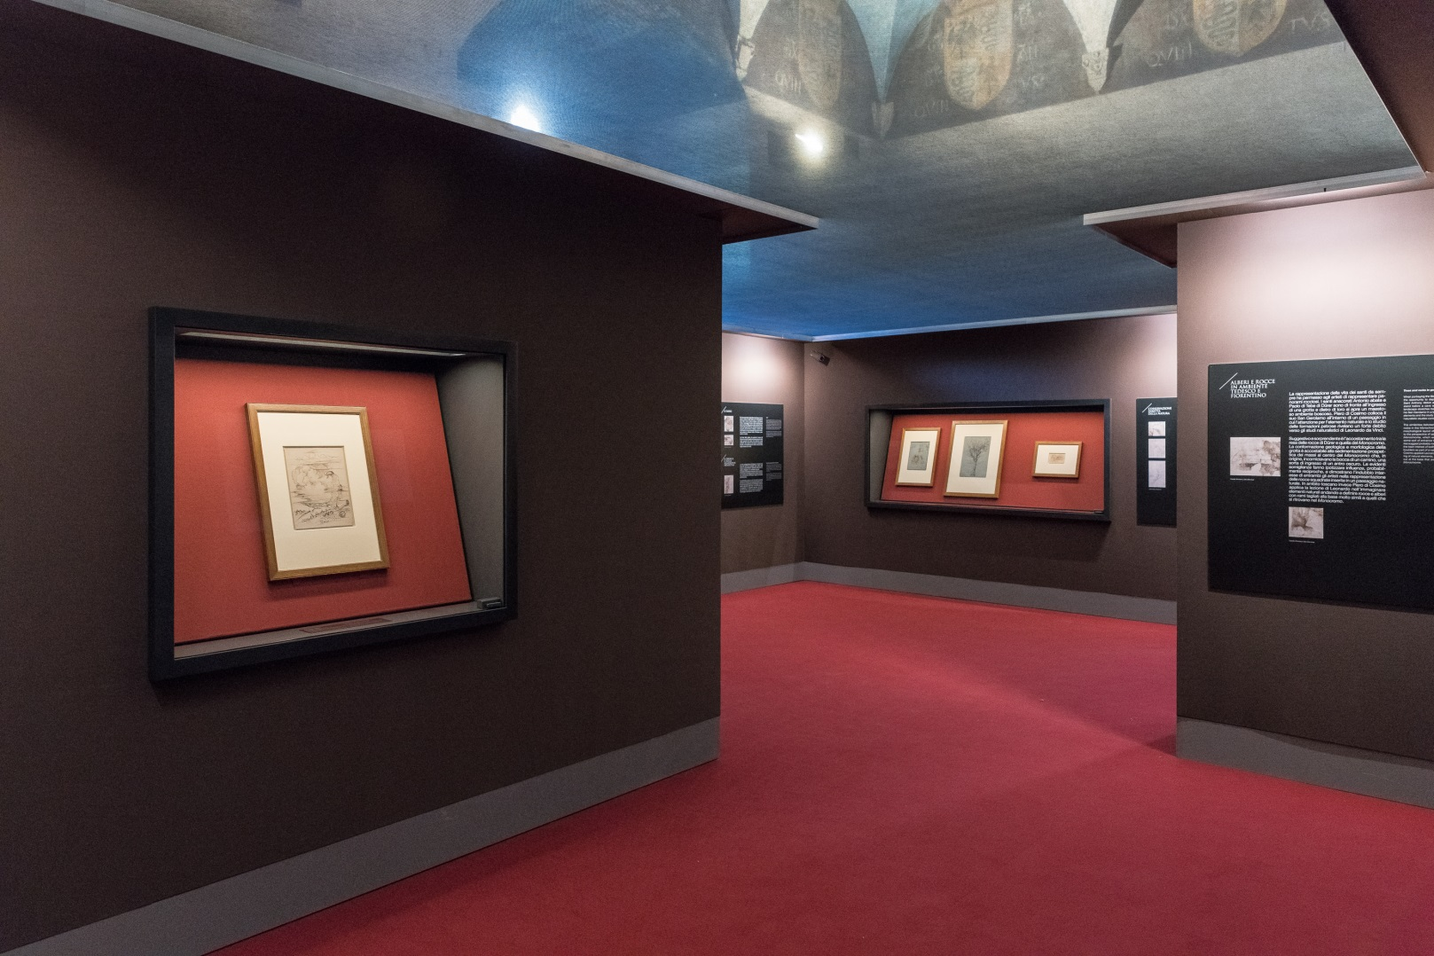
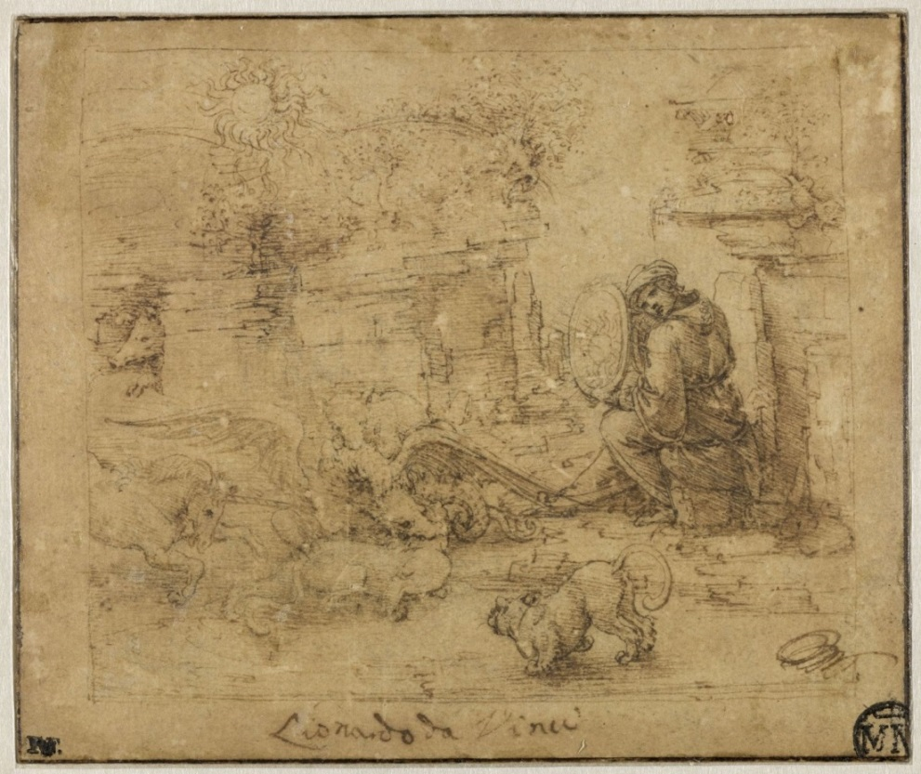
Leonardo mai visto | Intorno alla Sala delle Asse. Leonardo tra Natura, Arte e Scienza
Leonardo da Vinci, Allegoria dello specchio solare
circa 1490-1494 - penna e inchiostro su carta
Parigi, Musée du Louvre, Département des Arts graphiques, inv. 2247 recto

Slide 25
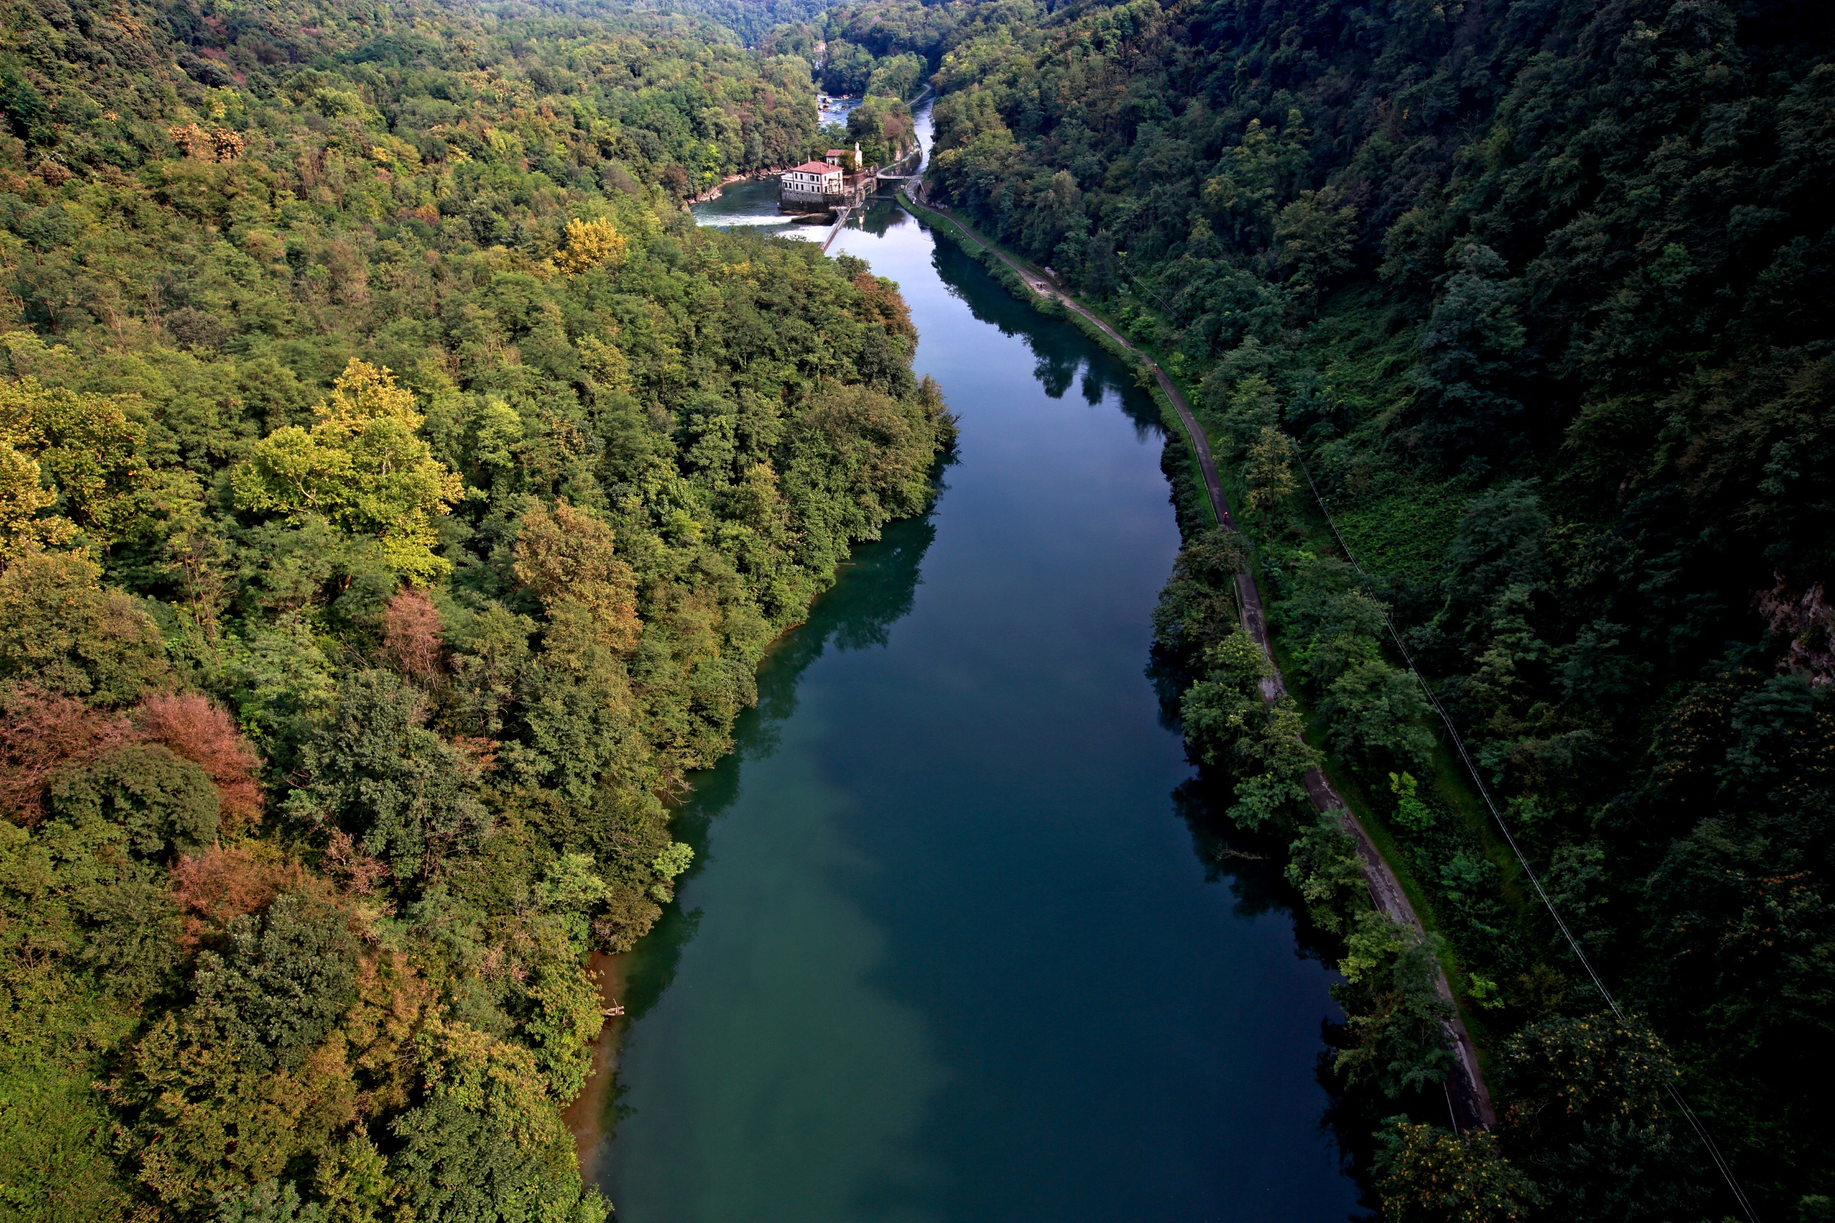
Leonardo mai visto | Leonardo in Lombardia

Slide 26
Leonardo mai visto | Intorno a Leonardo Opere grafiche dalle collezioni milanesi Milano, Castello Sforzesco, Sala dei Ducali 12 settembre – 15 dicembre 2019 A cura di Giovanna Mori e Alessia Alberti

